Slide 2
・コンセプト
ブロックブラストというパズルゲームを
モチーフにしたゲーム
シンプルなゲームで、失敗しなければ無限にスコアを
伸ばしていくことが出来る「やり込み要素」

Slide 3
・ゲーム概要
ジャンル： パズルゲーム
ターゲット： スコアを伸ばすことが好きな人
脳トレをしたい人
プレイ人数： １人

Slide 4
・ゲームルール
ブロックを列で揃えて消して
コンボをつなげて高得点を目指します

Slide 5
・ゲームの流れ
・8×８のマスにブロックを配置していく
・配置するブロックは毎回３つ生成される
・縦か横を１列、埋めたらブロックが消えスコアが入る
・コンボが増えるたびにスコアが上がる
・一定数のコンボを達成するとお助けアイテム

Slide 6
・終了条件
・もう配置されているブロックに重ねて
ブロックを設置することはできません。
・ブロックを置けなくなった時点で終了になる

Slide 7
・生成されるブロック
以下の、合計３つのブロックが生成される
配置可能なブロックからランダムに ２つ
全てのブロックからランダムに 1つ

Slide 8
・生成されるブロック

Slide 9
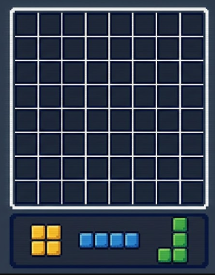
・ゲーム画面・操作（イメージ）
カーソルでブロックを選択
上から設置できる場所に移動
設置！！

Slide 10
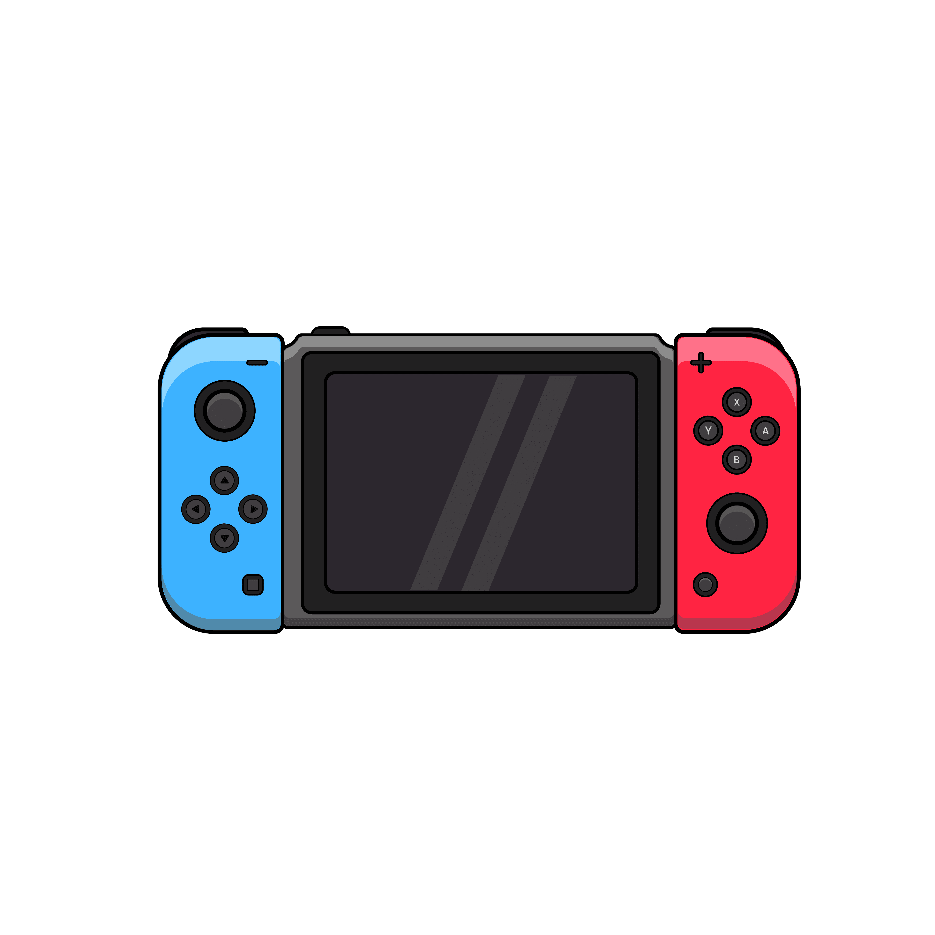
・操作方法（ゲーム画面）
カーソル移動
決定・設置
メニュー表示・非表示
キャンセル

Slide 11
・スコア上昇
ブロックを置けた場合
→ 置けたブロック数をスコア加算

Slide 12
・スコア上昇
連続して１列消した
→ ランダムにスコアが上昇
初期値）52 上昇値）42~62

Slide 13
・スコア上昇
全消し（すべてのブロックを消す）
→ スコア倍率が1ずつ上昇 初期値）×１

Slide 14

・お助けアイテム
横イヌ
縦ネコ
ルーレット
横一列の
ブロックを消す
縦一列の
ブロックを消す
次の番まで
スコア倍率が上昇

